Slide 1

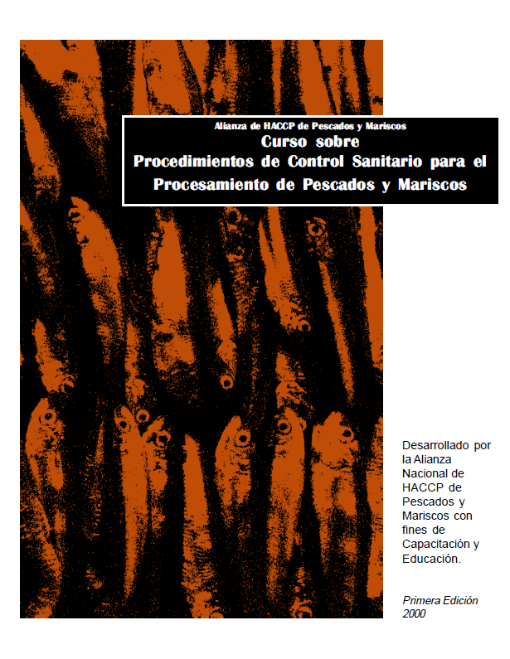
Procedimientos de control sanitario
N.º del curso <asignar número de curso>
< ubicación del curso >
< fecha de capacitación >
< Instructores >
Lugar para créditos y logotipos

Slide 2
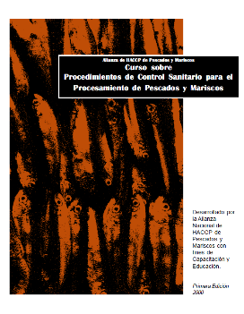
Procedimientos de control sanitario
¿Por qué es necesaria la capacitación?
… la evidencia a través de las inspecciones ha mostrado la necesidad de desarrollar una cultura a través de toda la industria de pescados y mariscos en la cual los procesadores asumen una función más activa en el control del saneamiento en sus plantas

Slide 3
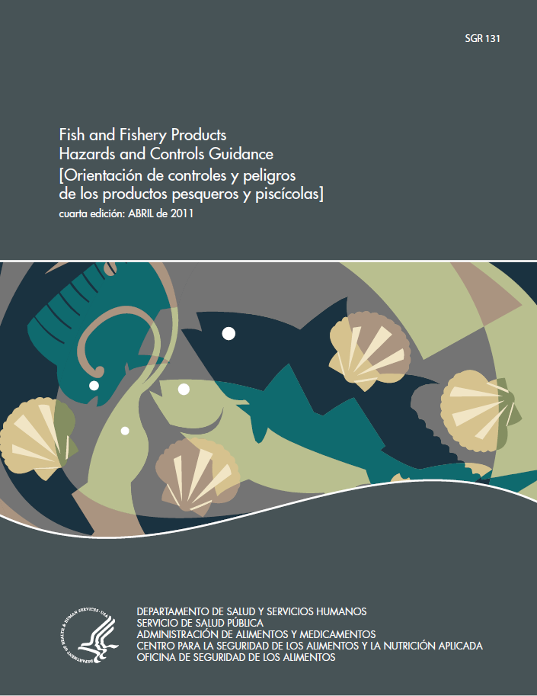
Procedimientos de control sanitario
Propósito de la capacitación en SCP
Ayudar a la industria en el desarrollo y la implementación de los procedimientos de control sanitario (SCP, por sus siglas en inglés) según lo decretado por las “Norma HACCP para pescados y mariscos” de la FDA (21 CFR, Parte 123)

Slide 4
Procedimientos de control sanitario
Los SCP son obligatorios en las normas HACCP vigentes.
Los procesadores ‘deberían’ implementar planes de Procedimientos Operativos Estandarizados de Saneamiento (POES) por escrito.
Los procesadores ‘deberán’ monitorear las condiciones y prácticas de saneamiento.
Los procesadores ‘deberán’ corregir las condiciones y prácticas insalubres ‘oportunamente’.
Los procesadores ‘deberán’ mantener registros de control sanitario.

Slide 5
Procedimientos de control sanitario
Los registros de SCP son obligatorios.
El monitoreo de SCP ‘deberá’ registrarse al momento de la observación.
Los registros de SCP ‘deberán’ incluir lo siguiente:
  nombre y ubicación del procesador
  fecha y hora de la actividad registrada
  firma o iniciales de la persona que realiza la operación de monitoreo

Slide 6

Procedimientos de control sanitario
Los registros de SCP se ‘deberán’ conservar:
al menos 1 año para productos refrigerados
al menos 2 años para productos congelados,
en conserva o no perecederos
CALENDARIO

Slide 7
Procedimientos de control sanitario
Se presentaron normas más recientes en 2016
Las normas HACCP y los SCP se basan en las Buenas Prácticas de Manufactura (BPM) vigentes.
Se presentaron nuevas BPM en la
Ley de Modernización de la Inocuidad
de los Alimentos (FSMA, por sus
siglas en inglés).
HACCP
SCP
BPM 117

Slide 8
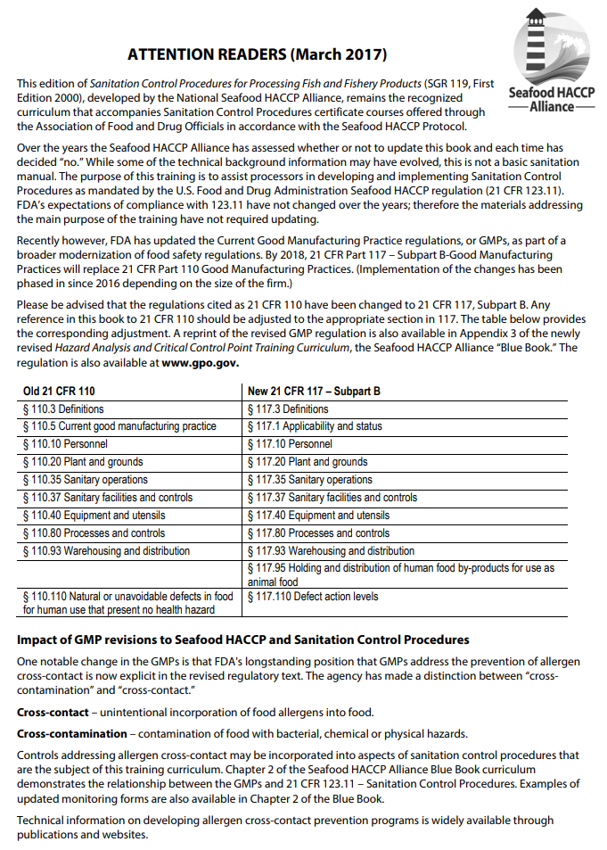
Procedimientos de control sanitario
A partir de 2016, la nueva Parte 117 de las BPM reemplazó a la Parte 110 de las versiones anteriores.
El manual de capacitación en SCP (SGR 119) incluye un recuadro amarillo para explicar los cambios.
HACCP
SCP
BPM 117

Slide 9
Procedimientos de control sanitario
Básicamente, entre los cambios nuevos presentados por la Ley de Modernización de la Inocuidad de los Alimentos (FSMA):
Los requisitos de la norma HACCP aún están vigentes para el procesamiento de pescados y mariscos.
El monitoreo de SCP debe tomar en cuenta el ‘contacto cruzado’ potencial con alérgenos alimentarios.
La capacitación relacionada con los SCP es ‘obligatoria para las personas calificadas’ en operaciones de procesamiento.

Slide 10
Procedimientos de control sanitario
CAPACITACIÓN NECESARIA
La capacitación es necesaria para todas las personas que fabrican, procesan, envasan o manipulan alimentos.
La capacitación se DEBE documentar con registros.
No hay cursos de capacitación indicados, pero
el curso de SCP puede ser una fuente.

Slide 11
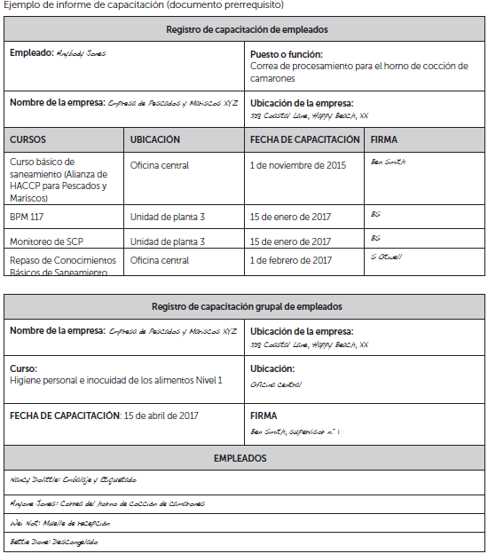
Procedimientos de control sanitario
Los registros de capacitación OBLIGATORIOS simplemente documentan:
Quién capacitó
Cuándo ocurrió la capacitación
Dónde ocurrió la capacitación
El tipo o la naturaleza del curso o actividad de capacitación
Firma de la persona responsable

Slide 12
8 condiciones clave de los SCP
Registros obligatorios para monitoreo y correcciones
inocuidad del agua (incluye el hielo);
condición e higiene de las superficies en contacto con alimentos
prevención de la contaminación cruzada (y contacto cruzado);
mantenimiento de baños e instalaciones de lavado y desinfección de manos;
protección contra adulterantes;
etiquetado, almacenamiento y uso de compuestos tóxicos;
salud del empleado;
exclusión de plagas.

Slide 13
Procedimientos de control sanitario
Monitoreo de contacto cruzado
Los requisitos nuevos para evaluar y monitorear las operaciones de procesamiento para ‘contacto cruzado’ de alérgenos alimentarios potenciales se puede incorporar simplemente como parte de los SCP de rutina, como se enseña en este curso
Ocho alérgenos alimentarios comunes:
  leche, huevos, pescado, crustáceos, nueces, maní, trigo y porotos de soya

Slide 14
Procedimientos de control sanitario
Ahora que comprende POR QUÉ los procesadores deben mantener los SCP
¿Sabe CÓMO?
SUGERENCIA
¡No hay solo una manera!

Slide 15
Procedimientos de control sanitario
Enfoque del curso de SCP
La capacitación en SCP no está destinada para ser un curso básico de saneamiento autónomo
El curso de SCP pretende capacitar – 3 partes
  Cómo desarrollar los Procedimientos Operativos Estandarizados de Saneamiento (POES).
  Cómo realizar y registrar el monitoreo de SCP.
  Proporciona antecedentes acerca de las
  8 condiciones clave de los SCP.

Slide 16
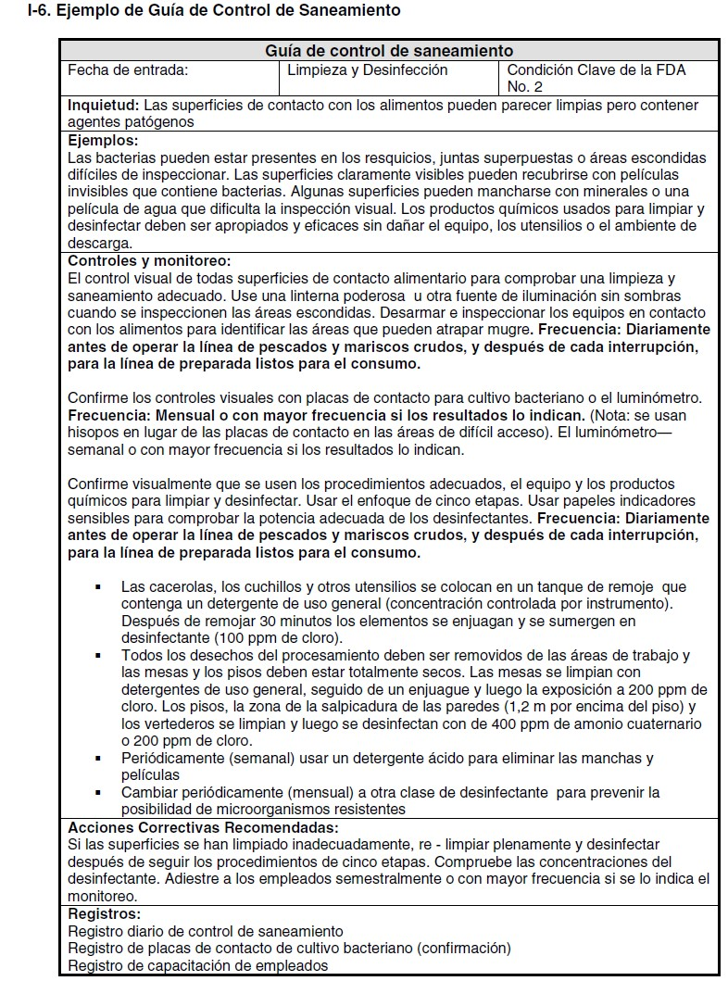
1. Cómo desarrollar POES
La capacitación en SCP proporciona un ejemplo de plan de POES
Aunque la Norma HACCP para pescados y mariscos vigente no exige un plan de POES ‘por escrito’, la capacitación en SCP recomienda enfáticamente planes por escrito

Slide 17
Buenos motivos para recomendar planes de POES por escrito:
Describir los procedimientos de saneamiento que se deben usar en la planta.
Proporcionar un programa de estos procedimientos de saneamiento.
Proporcionar una base para respaldar el programa de monitoreo de rutina.
Fomentar la planificación previa para garantizar que se tomen todas las medidas correctivas cuando sea necesario.
Identificar tendencias y prevenir problemas recurrentes.
Garantizar que todos, desde la administración hasta los trabajadores de producción, comprendan el saneamiento.
Proporcionar una herramienta de capacitación constante para los empleados.
Demostrar el compromiso con los compradores e inspectores.

Slide 18
1. Cómo desarrollar POES
La capacitación en SCP construye progresivamente un plan de POES a través de ocho capítulos, uno para cada condición clave de SCP
Características de los planes de POES
Motivos para los controles y monitoreo
Frecuencia para realizar acciones y monitoreo (cuándo)
Detalles para las prácticas de saneamiento
Correcciones recomendadas
1
2
3
4

Slide 19
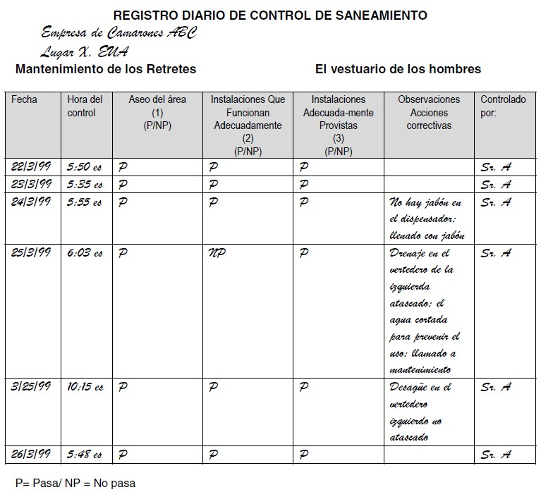
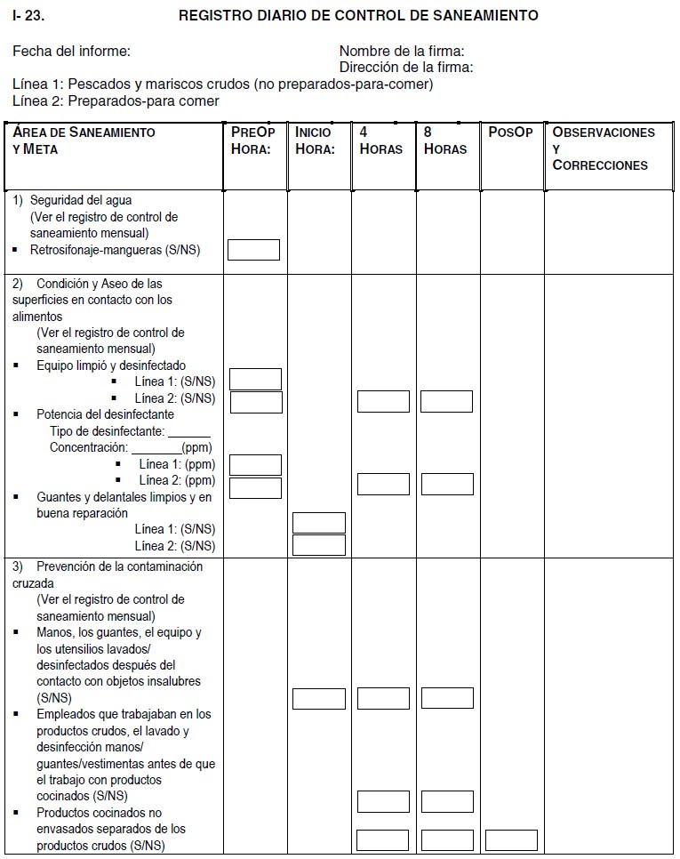
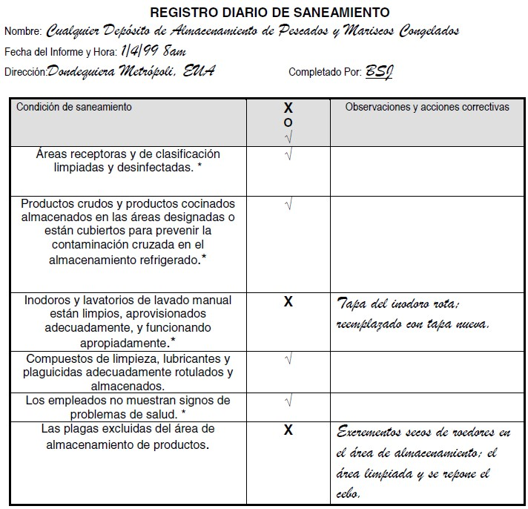
2. Cómo realizar y registrar el monitoreo de SCP
Proporciona ejemplos de formularios de Monitoreo y Registro de POES

Slide 20
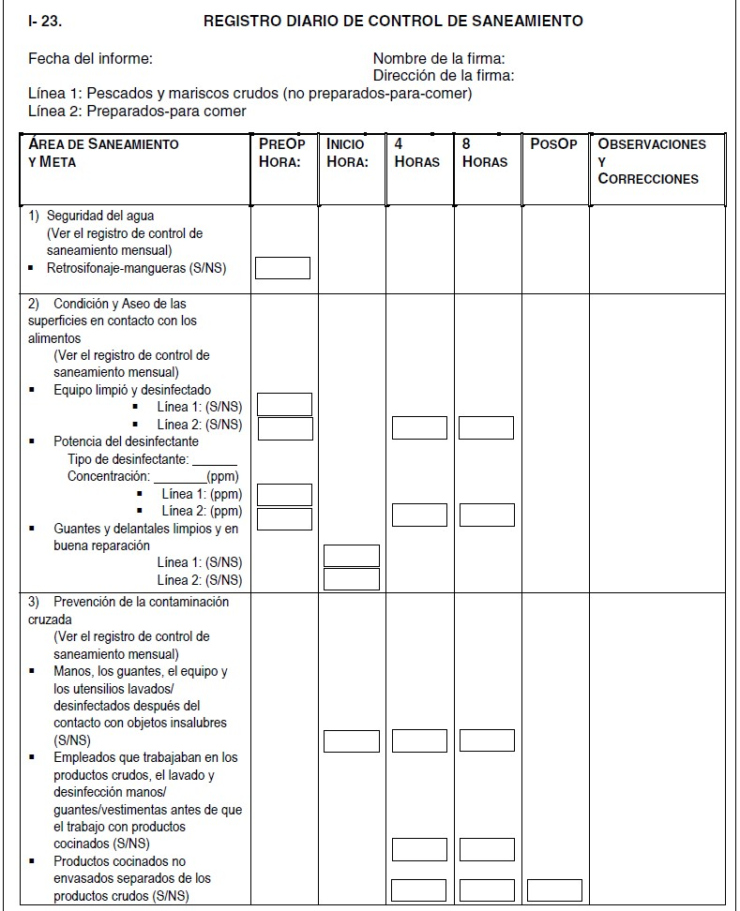
2. Cómo realizar y registrar el monitoreo de SCP
Características de los formularios de registro
Firmas obligatorias y fechas
Cada condición de saneamiento ‘clave’
Frecuencia para el monitoreo
Cómo monitorear el procedimiento de saneamiento
Detalles de los procedimientos de saneamiento
Espacio para registrar correcciones
1
3
2
4
5
6
4

Slide 21

2. Cómo realizar y registrar el monitoreo de SCP
¿Qué se debe registrar?
De acuerdo con la norma HACCP para pescados y mariscos, los registros de SCP DEBEN incluir:
Nombre y ubicación del procesamiento
Fecha y hora de la actividad registrada
Firma o iniciales de la persona que realiza
la operación de monitoreo. (21 CFR Parte 123.9(a))

Slide 22
2. Cómo realizar y registrar el monitoreo de SCP
¿Cuándo se debe registrar?
¡DEBERÁ!
La norma HACCP para pescados y mariscos indica que “cada procesador ‘deberá’ monitorear las condiciones y prácticas durante el procesamiento con suficiente frecuencia para garantizar, como mínimo, el cumplimiento de estas condiciones y prácticas especificadas en las [BPM] que son adecuadas para la planta y para el alimento que se procesa”
(21 CFR, Parte 123.11(b)

Slide 23
2. Cómo realizar y registrar el monitoreo de SCP
¿Frecuencia suficiente?
La frecuencia para el monitoreo de prácticas y condiciones de saneamiento no está especificada en la norma HACCP para pescados y mariscos de la FDA, pero se recomiendan en este curso de la Alianza de HACCP para Pescados y Mariscos como una pauta opcional para ayudar a garantizar el cumplimiento de las BPM vigentes que puedan ser adecuadas para la planta y el alimento que se procesa.

Slide 24
Ambos son importantes y obligatorios
para la inocuidad de los pescados y mariscos, pero
¿Cuándo se debe monitorear como PCC o SCP?
PCC: Una etapa de procesamiento en la que se puede aplicar un control para prevenir, eliminar o reducir a un nivel aceptable un peligro para la inocuidad de los alimentos.
SCP: Un procedimiento para mantener las condiciones de saneamiento generalmente relacionadas con toda la instalación o un área de procesamiento, no solo limitada a una etapa de procesamiento o PCC específicos.

Slide 25
¿Cuándo se debe monitorear como PCC o SCP?
Pauta general para distinguir:
Los PCC se asocian a los controles preventivos que se aplican en una etapa de procesamiento independiente
Los SCP son controles para los peligros potenciales asociados a los entornos o al personal de procesamiento

Slide 26
¿Cuándo se debe monitorear como PCC o SCP?
EJEMPLOS para comparación
Peligro | Control |  | Registro
Histamina | Tiempo y temperatura de pescados que forman escombroide | Específico del producto | PCC
Supervivencia de agentes patógenos | Tiempo y temperatura para ahumar pescados | Etapa de procesamiento | PCC
Contaminación por agentes patógenos | Lavarse las manos antes de tocar el producto | Personal | Saneamiento
Contaminación por agentes patógenos | Limitar el movimiento de los empleados entre las áreas de alimentos crudos y cocidos | Personal | Saneamiento
Contaminación por agentes patógenos | Limpiar y desinfectar superficies en contacto directo con alimentos | Entorno de la planta | Saneamiento
Contaminación química | Use solo grasa apta para alimentos | Entorno de la planta | Saneamiento

Slide 27
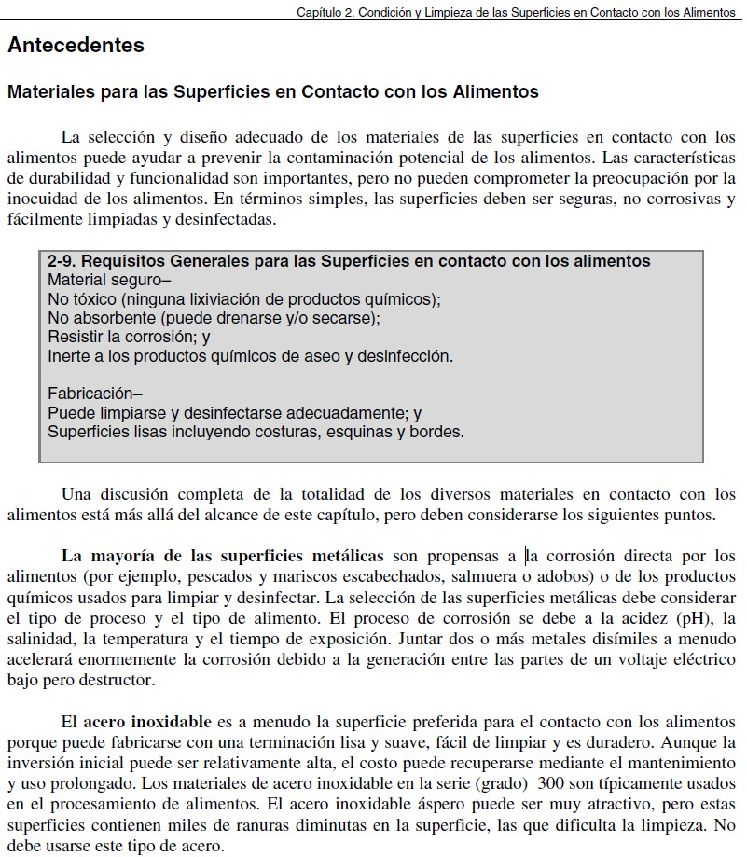
3. Proporciona antecedentes para cada una
de las 8 condiciones clave de saneamiento
El manual de capacitación en SCP tiene un capítulo para cada una de las 8 condiciones clave
de saneamiento
Cada capítulo contiene antecedentes acerca de las condiciones clave de saneamiento

Slide 28
Procedimientos de control sanitario
Ahora que comprende POR QUÉ
la capacitación en SCP es importante,
y entiende el enfoque de la capacitación de la Alianza de HACCP para Pescados y Mariscos
¡Comencemos el curso!

Slide 29

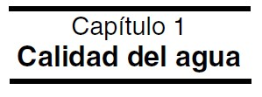
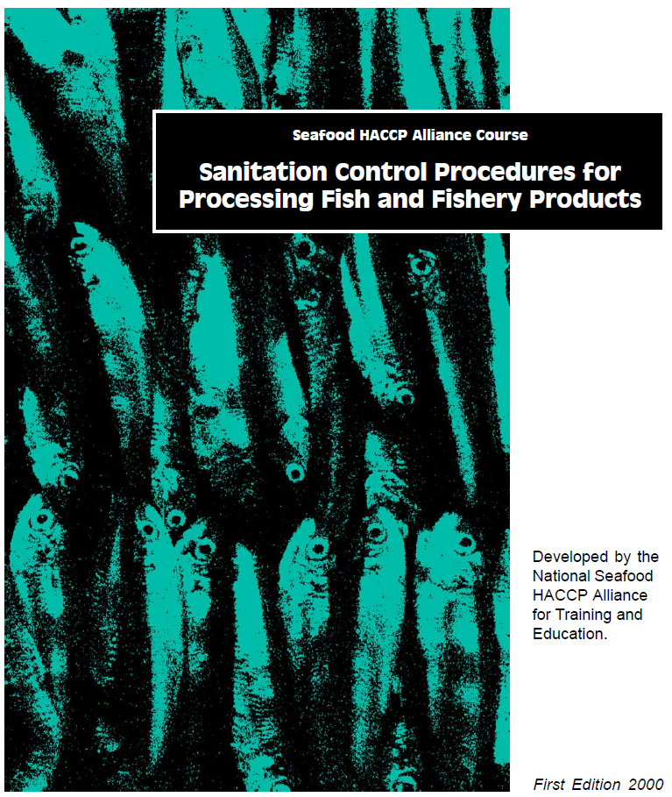
Procedimientos de control sanitario

Slide 30

1-1. Condición clave de saneamiento n.º 1:
◆ suministro inocuo de agua que tenga contacto con alimentos y superficies en contacto con alimentos;
◆ suministro inocuo de agua para producción de hielo;
◆ sin conexiones cruzadas entre los suministros de agua potable y no potable.

Slide 31

1-2. El agua es uno de los componentes más
importantes para un establecimiento de
pescados y mariscos, ya que se usa:
◆ como ingrediente;
◆ para transportar productos;
◆ para lavar alimentos;
◆ para hacer hielo y productos glaseados;
◆ para limpiar y desinfectar instalaciones, utensilios, envases y equipos; y
◆ para beber.

Slide 32
1-3. Fuentes comunes para el uso de agua en el procesamiento de pescados y mariscos:
◆ municipal
◆ pozos privados
◆ agua de mar.

Slide 33
1-5. Monitoreo de agua privada
El monitoreo de agua privada se debe realizar
antes de que se use cualquier servicio nuevo para operaciones de procesamiento y, al menos, dos veces al año o con mayor frecuencia para fuentes sospechosas, de acuerdo con los requisitos estatales.

Slide 34

1-6. Monitoreo de agua de mar
El monitoreo de la inocuidad del agua de mar en el procesamiento se debería evaluar con mayor frecuencia que para las fuentes privadas o municipales en tierra. Las pautas deberían estar de acuerdo con los requisitos estatales y laboratorios de pruebas aprobados localmente.

Slide 35
1-8. Normas nacionales de agua potable de la EPA
para microrganismos
Objetivo de MCL MCL*
Coliformes totales (incluye cero 5 %**
coliformes fecales y E. coli)
Virus (intestinal) cero 99,99 % muertos o inactivos
Giardia lamblia cero 99,99 % muertos o inactivos
* Consulte las notas a pie de página ____________

Slide 36

1-9. Generalmente agua de municipalidades:
◆ tiene altos estándares químicos y microbiológicos;
◆ se ha purificado o tratado; y
◆ se ha analizado según un calendario predeterminado.

Slide 37
1-10. La contaminación química y microbiológica
del agua de pozo puede ocurrir debido a:
◆ inundaciones o lluvias intensas;
◆ ubicación cercana de fosas sépticas,
terrenos agrícolas o un campo de drenaje asociado;
o
◆ revestimientos o carcasas del pozo
agrietadas o selladas incorrectamente.

Slide 38
1-11. Recomendaciones de la
Organización Mundial de la Salud:
(OMS) define ‘agua de mar limpia’ como agua de mar que cumple con los mismos estándares microbiológicos que el agua potable y está libre de sustancias objetables.

Slide 39
1-13. Causas de la contaminación del agua en
la planta
◆ Conexiones cruzadas
◆ Reflujo
● contrapresión
● contrasifonaje
1-14. La contrapresión puede ser una fuente de
contaminación
Un sistema de agua potable está conectado a un sistema que funciona con una presión más alta por medio de una bomba, caldera, diferencia de elevación o presión de aire o vapor.

Slide 40
1-12. Programa de saneamiento de embarcaciones de pasajeros
Pautas para el uso de agua potable
Fuente: Potable según las normas nacionales de agua potable principal de la EPA
Tratamiento: Nivel de halógenos (p. ej.: contenido de cloro libre) mayor que 0,2 mg/litro (ppm) y menor que 5,0 ppm.
Monitoreo: Mínimo de cuatro muestras por mes para garantizar cero E. coli.
Almacenamiento: Los tanques no comparten paredes en común con el casco de la embarcación o con tanques que contengan agua no potable u otros líquidos; los revestimientos interiores del tanque son aprobados para contacto con agua potable (no corrosivos); las ventilaciones del tanque y los reboses están protegidos contra la contaminación, y el dispositivo que se usa para revisar la profundidad del agua del tanque no contamina.
Tuberías: Deben tener color (azul) y estar etiquetadas para uso de agua potable; las tuberías de agua no potable deben pasar por debajo o a través del alcantarillado u otros tanques que contengan líquidos no potables; las tuberías de agua no potable no deben pasar a través o por debajo de tanques que contengan agua potable.
Mangueras: Con color y etiquetadas solo para uso de agua potable; conector exclusivo para la manguera distinto a los otros conectores de manguera, purgar antes de usar y drenar después de usar.
______________________________________________
Fuente: Vessel Sanitation Program Operations Manual [Manual de operaciones del Programa de
Saneamiento de Embarcaciones], 1999.
Centers for Disease Control and Prevention (Centros para el Control y la Prevención de
Enfermedades), VSP, Atlanta, GA

Slide 41
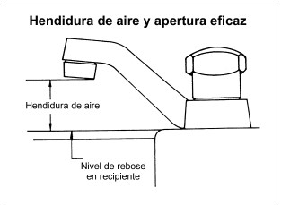
1-15. Control de reflujo
◆ Hendidura de aire
◆ Freno de vacío
◆ Válvula de retención

Slide 42
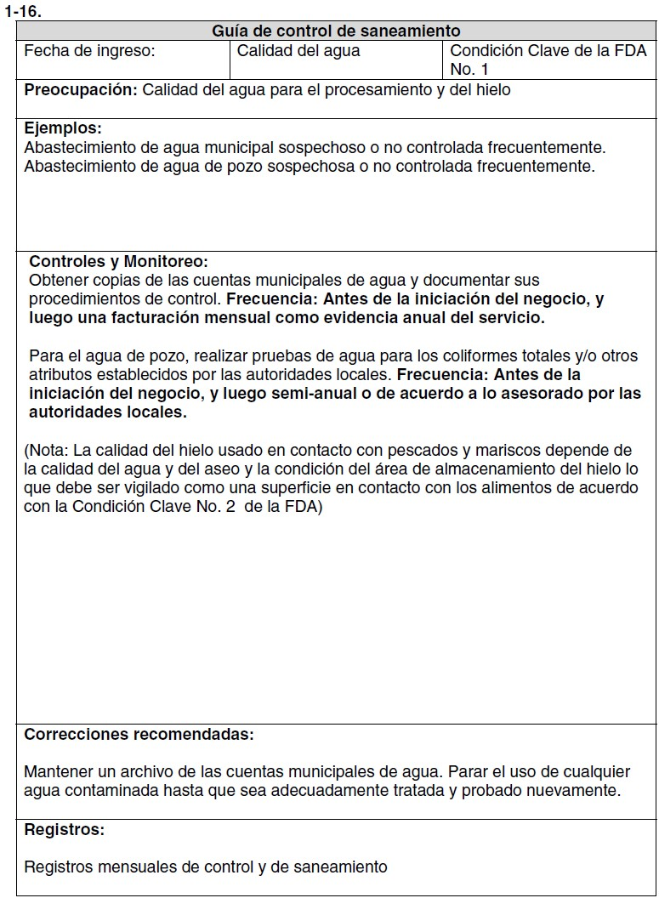
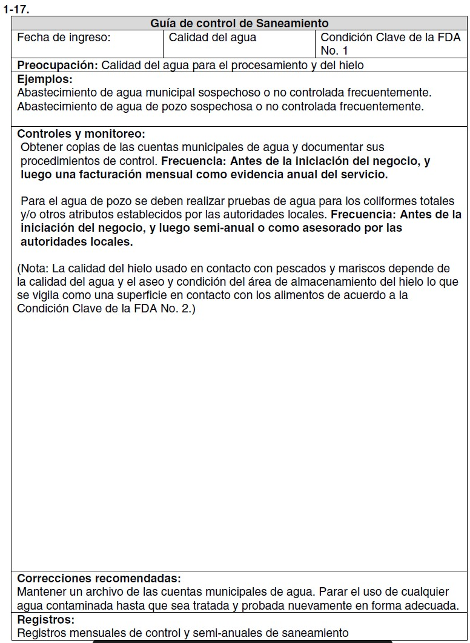
Guía de control sanitario
páginas 1-16 a 1-17

Slide 43
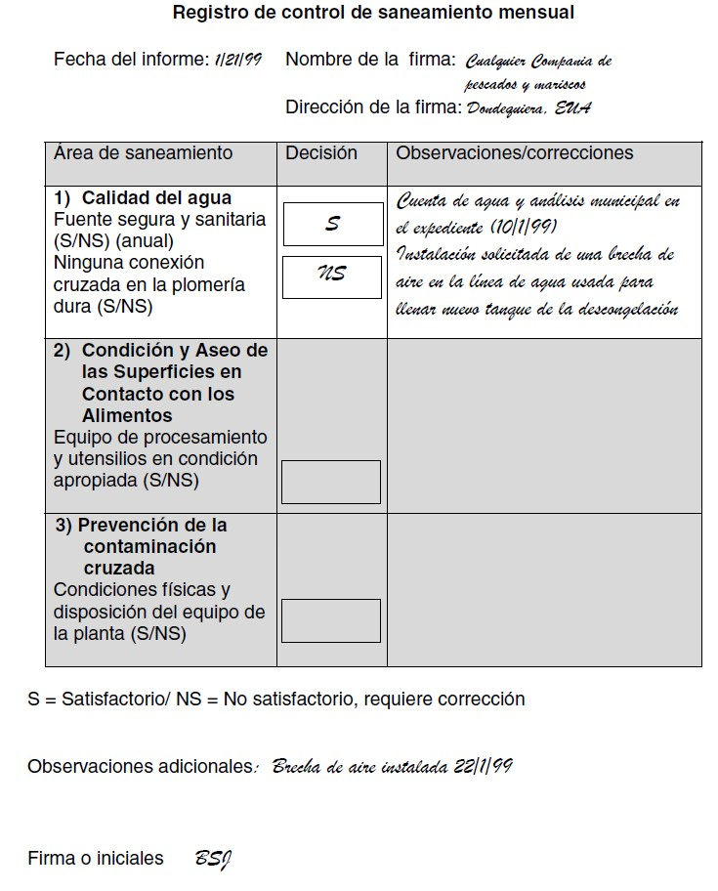
Página 1-3

Slide 45

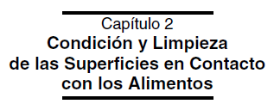

Slide 46
2-1. Condición clave de saneamiento n.º 2
Condición e higiene de las superficies en contacto con alimentos

Slide 47
2-2. Superficie en contacto con alimentos:
“Aquellas superficies que tocan los alimentos para consumo humano y aquellas de las que ocurren el drenaje u otros traspasos, a los alimentos o a las superficies que tocan los alimentos, durante el curso normal de las operaciones” (BPM, 21 CFR 117.3). Superficies en contacto con alimentos incluyen
utensilios, cuchillos, mesas, tablas de cortar, bandas transportadoras, máquinas de hielo, recipientes de almacenamiento de hielo, guantes, delantales, etc.”

Slide 48
2-3. Objetivo:
El monitoreo debería garantizar que las superficies en contacto con alimentos, lo que incluye guantes y prendas exteriores, estén diseñadas, fabricadas y mantenidas adecuadamente para facilitar el saneamiento, y que se limpien y desinfecten de manera habitual y adecuada.

Slide 49

2-4. Qué se debe monitorear:
◆ condición de las superficies en contacto con alimentos;
◆ higiene y saneamiento de las superficies en
contacto con alimentos;
◆ tipo y concentración de los desinfectantes usados;
◆ guantes y prendas exteriores que puedan tener contacto con los alimentos deben estar limpios y en buenas condiciones.

Slide 50
2-5. Cómo se debe monitorear:
◆ Inspección visual:
● superficies en buenas condiciones
● superficies limpias y desinfectadas
● guantes y prendas exteriores limpios y en
buenas condiciones.
◆ Pruebas químicas:
● concentración de desinfectante (kits o tiras de prueba)
◆ Revisiones de verificación:
● pruebas microbianas de las superficies (opcional)

Slide 51
2-6. Correcciones típicas:
◆ Observación: la concentración de desinfectante
del dispensador varía diariamente.
Corrección: repare o reemplace el equipo dosificador de productos químicos y capacite al personal de limpieza sobre el uso adecuado del dosificador.
◆ Observación: la unión de dos mesas atrapa
residuos de alimentos
Corrección: separe las mesas para permitir el acceso
para la limpieza.

Slide 52
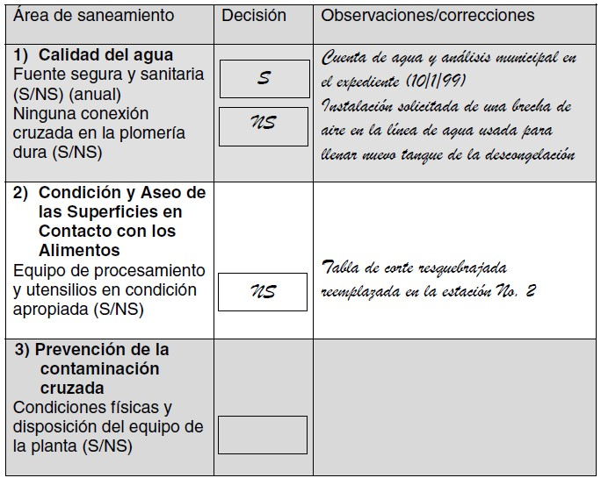
Explique: Registro de control sanitario MENSUAL
Página 2-5

Slide 53
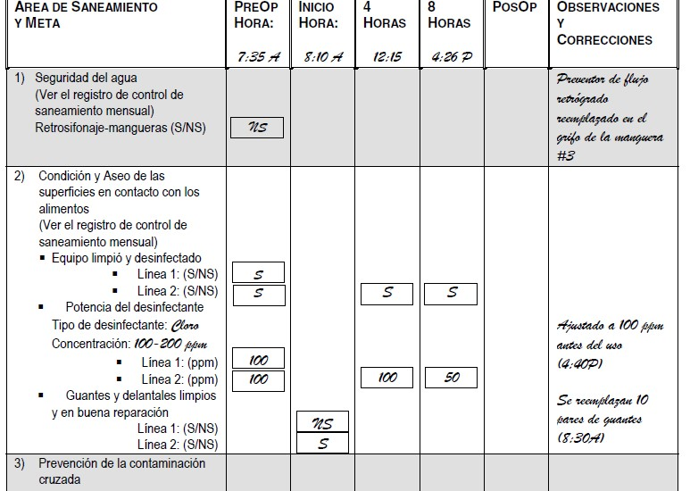
Explique: Registro de control sanitario DIARIO
Página 2-6

Slide 54
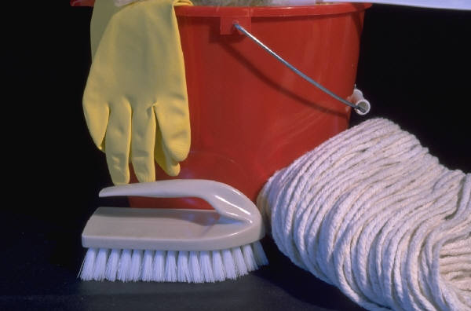
2-9. Requisitos generales para una superficie en
contacto con alimentos
◆ Material inocuo:
● no tóxico (sin lixiviación de sustancias químicas)
● no absorbente (se puede drenar o secar)
● resiste la corrosión.
● inerte a los productos químicos de limpieza y desinfección
◆ Diseño:
● se puede limpiar y desinfectar adecuadamente; y
● superficies lisas, como uniones, esquinas y bordes.

Slide 55
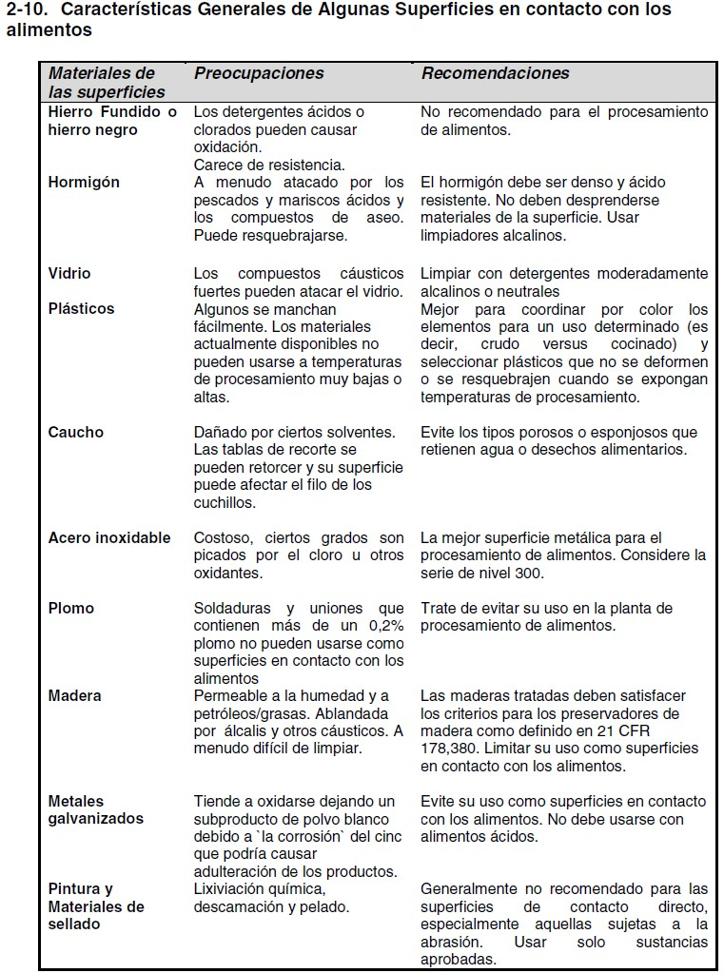
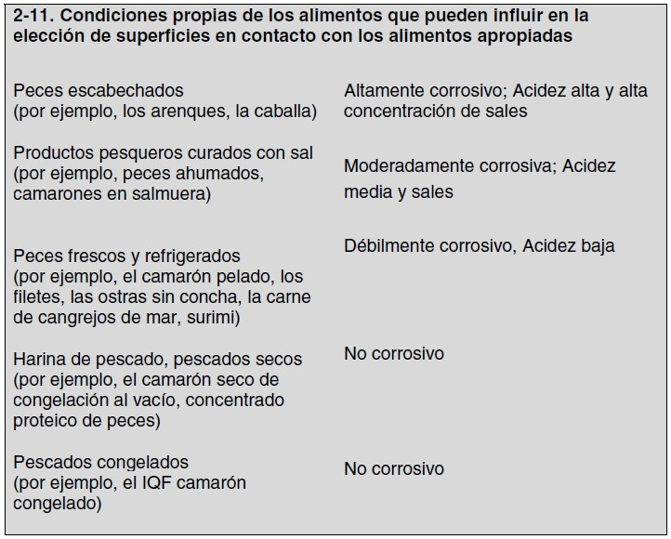
Explique:
Características generales de algunas superficies en contacto con alimentos y condiciones de los alimentos (páginas 2-8 a 2-9)

Slide 56
¡EVITE!
2-12. Materiales que normalmente se deberían de evitar en superficies en contacto con alimentos, si es posible:
madera (prevención microbianas)
metales ferrosos (prevención de corrosión)
◆ latón (prevención de resistencia variable a la corrosión y calidad del producto)
◆ metal galvanizado (prevención de corrosión y lixiviación de
sustancias químicas)
Nota: las normas de ciertos estados pueden prohibir el uso de estos
materiales como superficie en contacto con alimentos en
operaciones de procesamiento.

Slide 57
2-13. Almacenamiento de ropa y guantes:
◆ Almacene la ropa y los guantes en lugares limpios y secos.
◆ Asegúrese de que la ropa y los guantes no estén expuestos a salpicaduras, polvo u otros contaminantes.
◆ Almacene las prendas limpias separadas de
las prendas y los guantes sucios.

Slide 58
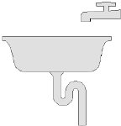
2-14. Diseñe e instale equipos en contacto con alimentos, de modo que:
◆ se drenen y no atrapen suciedad
◆ permitan el acceso para limpieza e inspección
◆ soporten el entorno de la planta

Slide 59
¡5 pasos!
2-15. Cinco pasos para limpieza y
desinfección:
1. Limpiar en seco
2. Realizar un enjuague previo
3. Aplicación de detergente
4. Realizar un enjuague posterior
5. Desinfectar

Slide 60
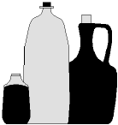
2-16. Tipos de detergentes:
◆ uso general
◆ alcalinos
◆ clorados (alcalino clorado)
◆ ácidos
◆ enzimas

Slide 61
2-17. La eficacia de un detergente varía
según:
◆ el tiempo de contacto
◆ la temperatura
◆ la disrupción física (fregado)
◆ la química del agua

Slide 62
2-18. Métodos de aplicación de
detergente:
◆ tanques de remojo
◆ espuma
◆ sistemas automatizados
CIP (limpieza en el lugar por sus siglas en inglés)
lavadoras de piezas
◆ manual (baldes).

Slide 63
2-19. Ejemplo de procedimientos de
limpieza:
Un procesador aplica un detergente alcalino en espuma a los equipos todos los días. Se deja actuar al detergente y luego se enjuaga sin fregar. Fregar con cepillos o almohadillas solo se realiza una vez cada semana.

Slide 64
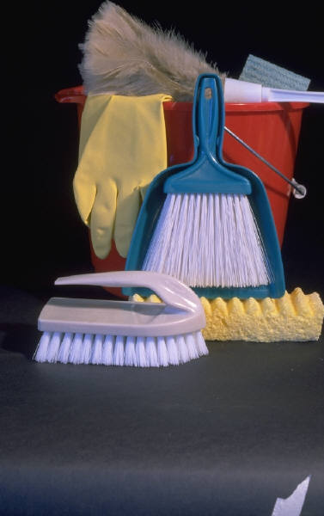
2-20. Eliminación física de suciedad:
◆ cepillos: dureza adecuada;
◆ almohadillas: propiedades de corte adecuadas;
◆ rociador a presión: presión moderada.

Slide 65
2-21. Las almohadillas, los cepillos y las escobas deben estar dedicados a las tareas para las que están designados:
◆ optimiza la eficacia de la limpieza;
◆ minimiza la contaminación cruzada entre áreas
de la planta.

Slide 66
2-22. Los artículos de limpieza que retienen agua, como esponjas, paños de limpieza y trapeadores no se deberían usar para limpieza de rutina en plantas de procesamiento.

Slide 67
¡5 pasos!
2-15. Cinco pasos para limpieza y desinfección:
1. Limpiar en seco
2. Realizar un enjuague previo
3. Aplicación de detergente
4. Realizar un enjuague posterior
5. Desinfectar

Slide 68
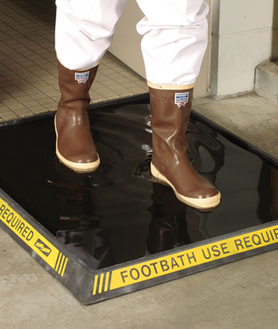
2-24. Mezcla y aplicación de desinfectante:
dosificadores/aplicadores en la tubería
dosificadores/aplicadores en la estación
● desinfectantes en estaciones de lavado de manos y botas
espumadores
rociadores de tanque (baja presión)
◆ recipientes para inmersión

Slide 69
2-25. Concentraciones de desinfectante usados en plantas de alimentos
Desinfectante | Superficie en contacto con alimentos | Superficies sin contacto con alimentos | Agua de la planta
Cloro | 100 a 200* ppm | 400 ppm | 3 a 10 ppm
Yodo | 25* ppm | 25 ppm
Cuaternarios | 200* ppm | 400 a 800 ppm
Dióxido de cloro | 100 a 200*† ppm | 100 a 200† ppm | 1 a 3† ppm
Ácido peracético | 200 a 315* ppm | 200 a 315 ppm
El extremo más alto de los rangos de la lista indica la concentración máxima permitida sin necesidad de enjuague (las superficies deben drenar) † Incluye una mezcla de compuestos oxiclorados Fuente: 21 CFR 178.1010

Slide 70
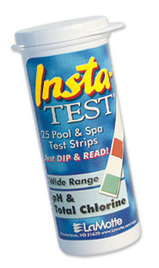
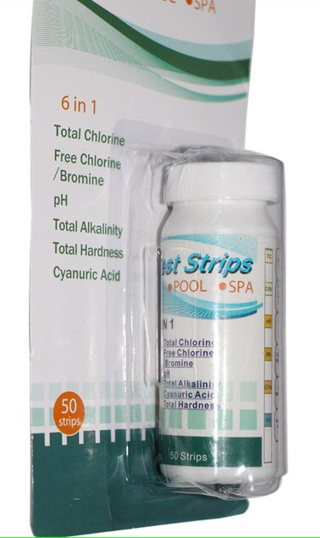
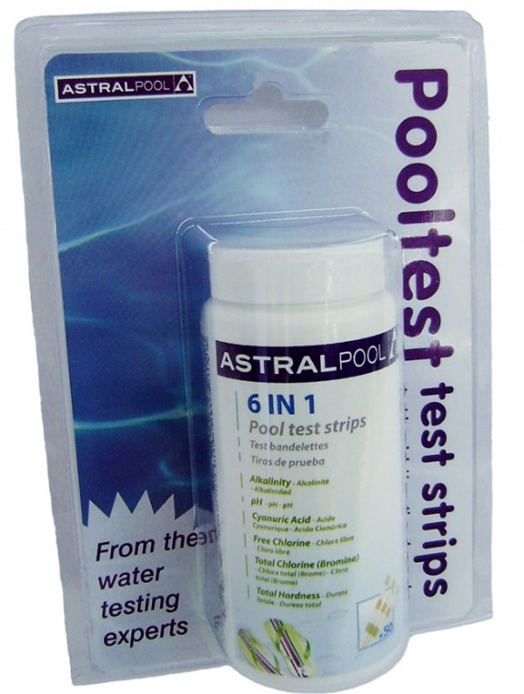
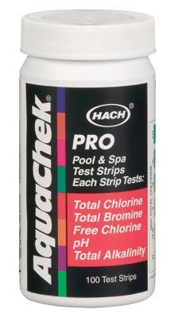
Tiras de prueba de pH y cloro

Slide 71
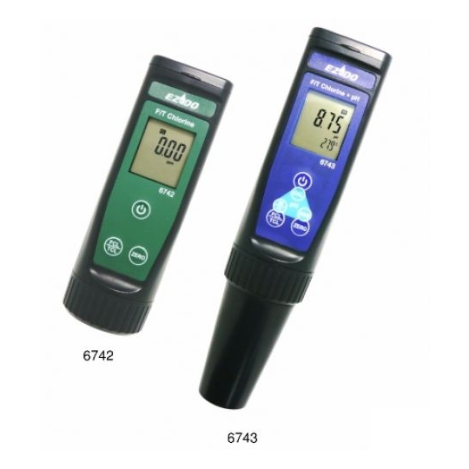
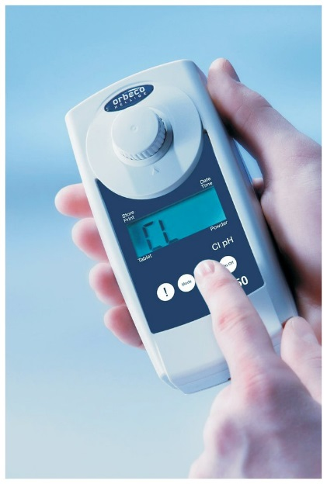
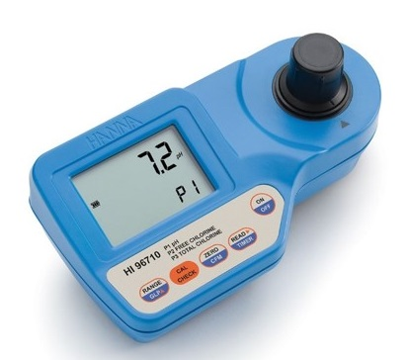
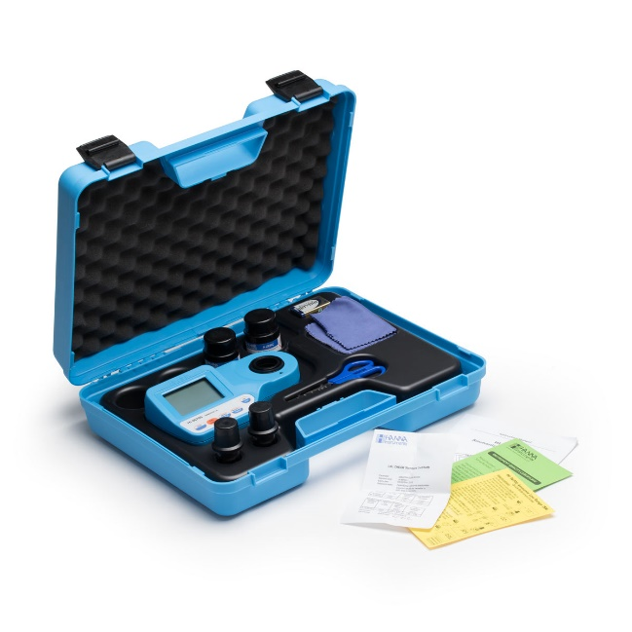
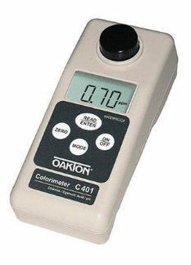
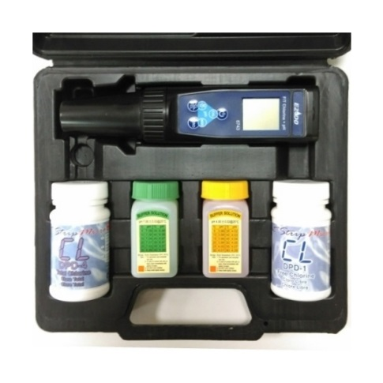
pH, cloro libre y cloro total

Slide 72
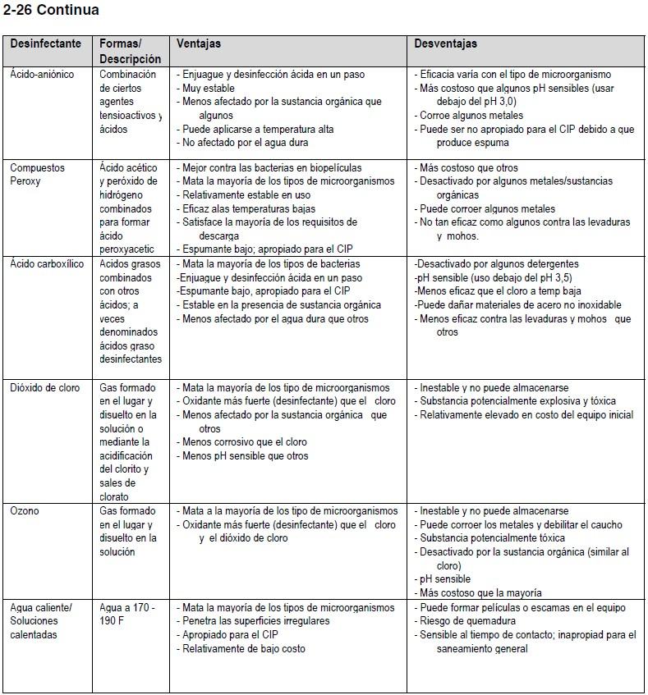
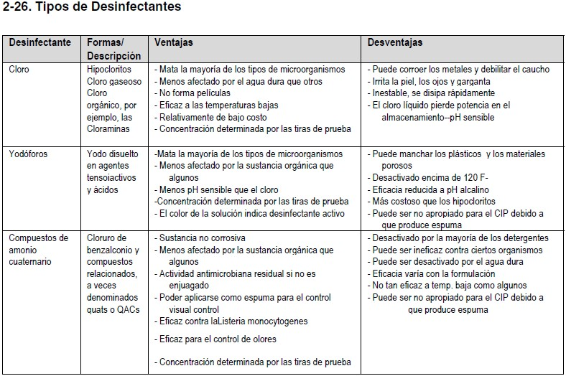
Explique:
Tipos comunes de desinfectantes (páginas 2-22 a 2-23)

Slide 73
2-27. Confirmaciones periódicas de
desinfección:
◆ Enumeración microbiológica.
● placas de contacto
● hisopos
◆ Luminometría.

Slide 74
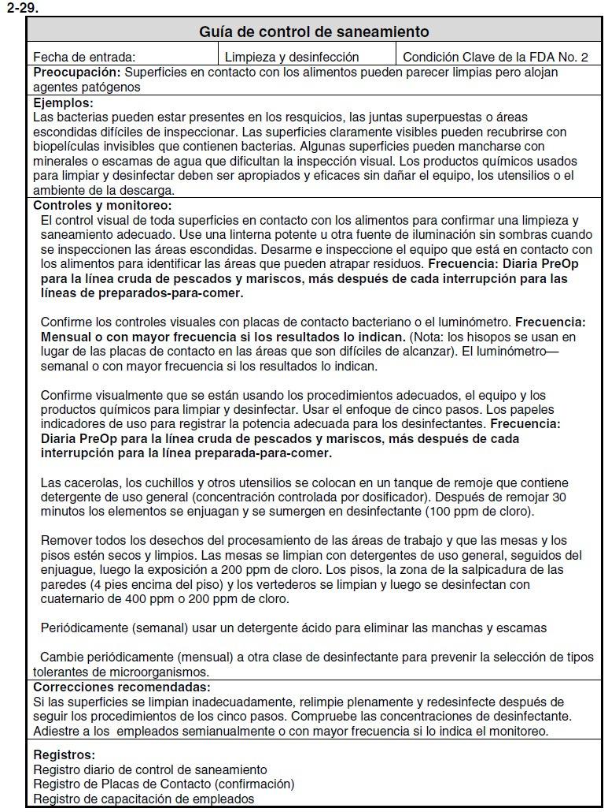
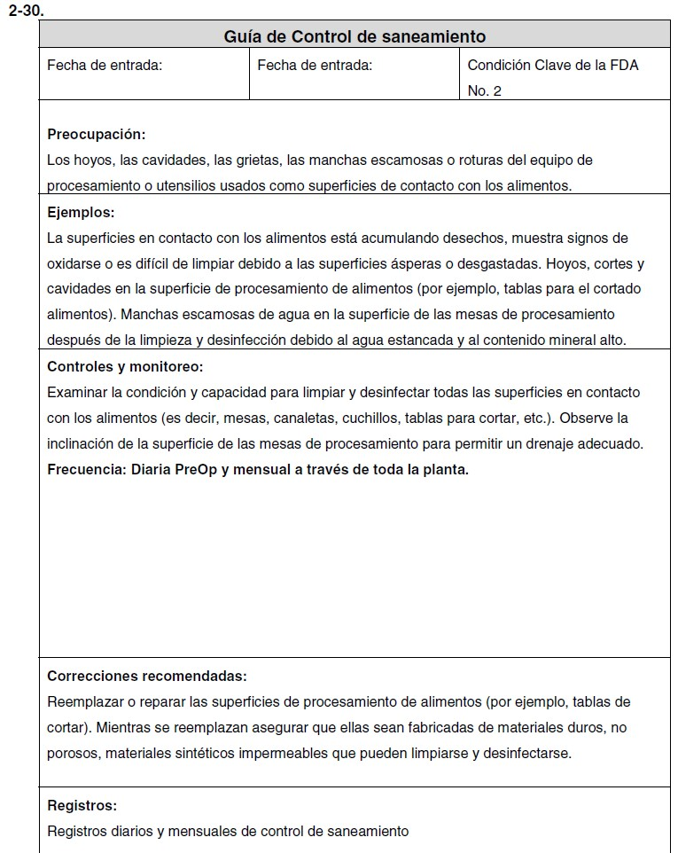
Explique: Guía de control sanitario
páginas 2-30 a 2-31

Slide 75
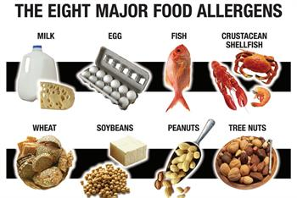
Nuevo requisito 21 CFR parte 117
Hable de los cuidados y controles relacionados al contacto cruzado con alérgenos alimentarios
LOS OCHO ALÉRGENOS PRINCIPALES
LECHE
HUEVOS
PESCADO
MARISCO
TRIGO
SOJA
MANI
NUECES

Slide 76
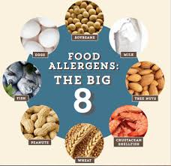
¿Qué es el contacto cruzado?
Relacionado con alérgenos
El contacto cruzado es la introducción involuntaria de un alérgeno a un producto.
Generalmente se deriva de la exposición ambiental durante el procesamiento o la manipulación, lo que puede ocurrir cuando se producen diversos alimentos en la misma instalación.
Puede deberse al uso de la misma línea de procesamiento, el uso inadecuado de material reelaborado, una limpieza deficiente o la generación de polvo o aerosoles que contienen un alérgeno.

Slide 77
Contacto cruzado vs. Contaminación cruzada
Contacto cruzado
Alérgenos son transferidos accidentalmente de un alimento que contiene alérgeno a un alimento o superficie que no contiene el alérgeno.
Contaminación cruzada
Microorganismos de diferentes fuentes contaminan alimentos durante procesamiento o almacenamiento.
El proceso de cocción no reduce o elimina el alérgenos.
El proceso de cocción reduce o elimina microorganismos.

Slide 78
Ejemplos de contacto directo e indirecto
¡Evite ambos!
Contacto cruzado directo (alérgeno fue agregado y luego removido) | Contacto cruzado indirecto (alérgeno no fue agregado directamente)
Remover queso de una queso burguesa para volverla hamburguesa | Usar la misma espátula que se usó para voltear pescado para voltear una hamburguesa
Remover camarón de una ensalada | No lavarse las manos luego de manipular camarón antes de preparar la próxima ensalada
Remover mantequilla de maní de una rodaja de pan y usar el pan para preparar un sándwich diferente | Remover con un trapo, en lugar de limpiar apropiadamente un cuchillo usado para untar mantequilla de maní antes de usarlo para mermelada
Permitir salpicadura de un alimento conteniendo un alérgeno sobre una sopa sin alérgeno | Usar la misma cuchara para agitar una sopa sin alérgeno luego de haberla usado para agitar una sopa con alérgeno

Slide 79
Evitar contacto cruzado – fuentes potenciales
Manejo y preparación de alimentos
Lavado de mano insuficiente
Limpieza insuficiente
Uso compartido de equipo y utensilios
Tablas para contar y mostradores
Planchas
Salpicaduras o vapor de cocción
Bar de ensaladas, buffet y estaciones de servicio.

Slide 81

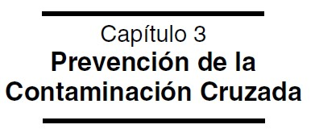

Slide 82
3-1. Condición clave de saneamiento n.º 3:
◆ ‘Prácticas’ del empleado para prevenir
la contaminación cruzada.
Separación de alimentos crudos y listos para su consumo.
◆ Diseño de la planta para prevenir la contaminación cruzada.

Slide 83
3-2. Contaminación cruzada:
La contaminación cruzada es la transferencia de contaminantes biológicos o químicos a los productos alimentarios a partir de alimentos crudos, de manipuladores de alimentos o
del entorno de manipulación de los alimentos. El tipo de contaminación cruzada más frecuente asociado a las enfermedades transmitidas por los alimentos ocurre cuando virus o bacterias patógenas se transfieren a los alimentos listos para su consumo.

Slide 84
3-3. Objetivo:
Prevenir la contaminación cruzada entre los objetos insalubres y los alimentos, materiales de envasado de los alimentos y otras superficies en contacto con alimentos, como utensilios, guantes y prendas exteriores, y entre los productos crudos y los productos cocidos o listos para su consumo.

Slide 85
3-4. Prácticas comunes de saneamiento diario para prevenir la contaminación cruzada
Separación adecuada de las actividades de procesamiento o manipulación de productos crudos y cocidos o listos para su consumo.
Separación o protección adecuada de los productos en almacenamiento.
Áreas y equipos de procesamiento o manipulación de alimentos adecuadamente limpios y desinfectados.
Higiene del empleado, prácticas de uso de vestimenta y lavado de manos.
Prácticas y utensilios de manipulación de alimentos de los empleados.
Tránsito o movimiento del empleado por la planta.

Slide 86
3-5. Ejemplo de malas prácticas del empleado:
Manipular productos crudos, luego manipular productos cocidos.
Trabajar en el suelo o cerca del suelo, luego manipular productos.
Volver del baño sin lavarse las manos.
Usar la pala que se usa para manipular desechos del suelo y usarla también para manipular productos.
Rascarse la cara, luego manipular productos.
Tocar la manija sucia de la puerta de la cámara frigorífica, luego manipular productos.

Slide 87


3-6. Correcciones en caso de contaminación
cruzada:
Detener las actividades, si es necesario, hasta que se corrija la situación;
Tomar medidas para evitar que vuelva a ocurrir;
Evaluar la inocuidad de los productos y, si es necesario, desviar,
reprocesar o desechar los que se han visto afectados; y
Documentar las correcciones adoptadas.

Slide 88
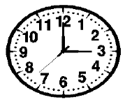
3-7. Monitoreo continuo de
contaminación cruzada:
Aun cuando el registro mencione períodos designados para las revisiones (por ejemplo, el turno de la mañana y el de la tarde), la preocupación por la contaminación cruzada se debe prolongar al día laboral completo.

Slide 89
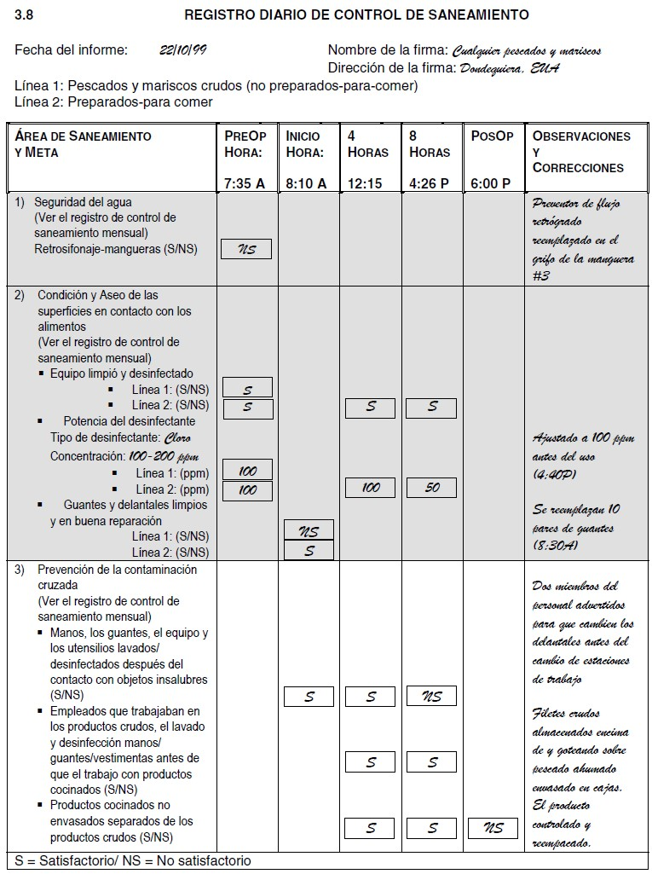
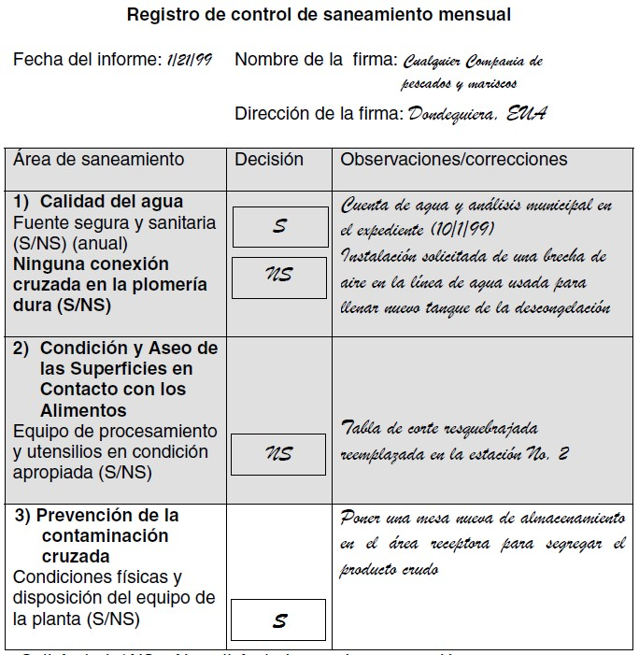
Explique:
Registros de control sanitario diarios y mensuales
(páginas 3-6 y 3-7)

Slide 90
3-10. Principales pescados y mariscos crudos o listos para su consumo que no se cocinarán antes de servirlos:
camarones y otros mariscos cocidos;
pescados o mariscos ahumados;
pescados o mariscos secos, encurtidos o curados;
productos de surimi;
ensaladas de pescados y mariscos;
platillos para calentar y servir;
moluscos que se consumirán crudos; y
pescados que se consumirán crudos (sashimi o sushi).

Slide 91
3-11. Fuentes de patógenos que podrían generar contaminación cruzada de productos terminados:
personas que manipulan pescados y mariscos, así como otros empleados de la planta;
pescados y mariscos crudos;
equipos o utensilios; y
entorno de la planta de procesamiento.

Slide 92
3-12. Objetivo:
Garantizar que la manipulación de productos y los procedimientos para el procesamiento impidan la contaminación cruzada de los productos de pescados y mariscos a causa de materias primas, ingredientes u operaciones de procesamiento.

Slide 93
3-13. Separar los productos crudos y listos
para su consumo:
al recibir los productos o ingredientes;
durante el procesamiento o manipulación;
durante el almacenamiento; y
durante el envío.

Slide 94
3-14. Evitar la contaminación cruzada durante el procesamiento por medio de:
◆ áreas exclusivas designadas para manipular productos crudos y listos para su consumo;
control del traslado del equipo de un área a otra; y
control del traslado de empleados de un área a otra.

Slide 95
3-15. Objetivo:
Evitar la contaminación cruzada de productos de pescados y mariscos a través de prácticas adecuadas de higiene personal y lavado de manos por parte de los empleados.
3-16. Prácticas de higiene de los empleados:
◆ lavado de manos;  joyas;
◆ cabello y barba;  calzado;
◆ comer, beber, fumar, etc.; y
◆ otros: sudor, cosméticos, medicamentos.

Slide 96

3-17. Motivos para crear un Programa de lavado de manos:
Muchos empleados no se lavan las manos habitualmente.
El lavado de manos no se realiza en forma correcta.
Muchos empleados no comprenden la importancia del lavado de manos.
AVISO
EMPLEADOS
DEBEN LAVARSE
LAS MANOS ANTES
DE RETORNAR A
SU ESTACIÓN
DE TRABAJO

Slide 97
3-18. Cómo lavarse las manos:
remover joyas;
humedecer las manos con agua caliente (43 °C/110 °F);
enjabonar y frotar con agua tibia;
enjuagar;
secarse con toallas desechables de papel; y
evitar la recontaminación.

Slide 98
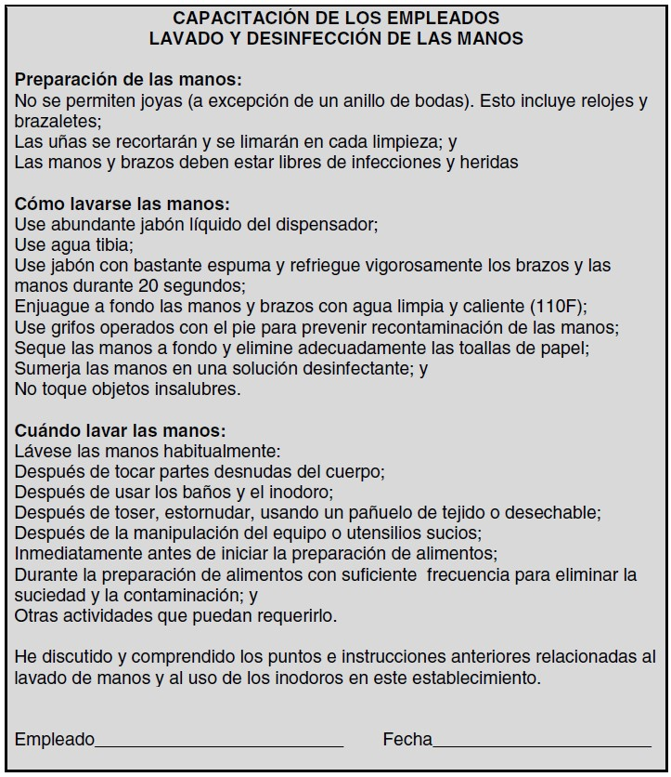
Explique:
Orientación para los empleados sobre el requisito de lavado y desinfección de manos
(página 3-18)

Slide 99
3-19. Cuándo lavar los brazos y las manos:
Después de tocar partes corporales descubiertas, salvo
manos y porciones del brazo expuestas que estén limpias.
Después de ir al baño.
Después de toser, estornudar, usar un pañuelo de tela o desechable, consumir tabaco, comer o beber.
Después de manipular equipos o utensilios sucios.
Durante la preparación de alimentos, tan seguido como sea necesario para eliminar la suciedad y la contaminación y para evitar la contaminación cruzada al cambiar de tareas.

Slide 100
3-19. Función de la gerencia:
Establecer políticas que describan las expectativas respecto a la higiene personal.
Establecer políticas para los empleados que sufran alguna enfermedad (Capítulo 7).
Capacitación.
Monitoreo y cumplimiento.
Proporcionar instalaciones adecuadas para los empleados.

Slide 101
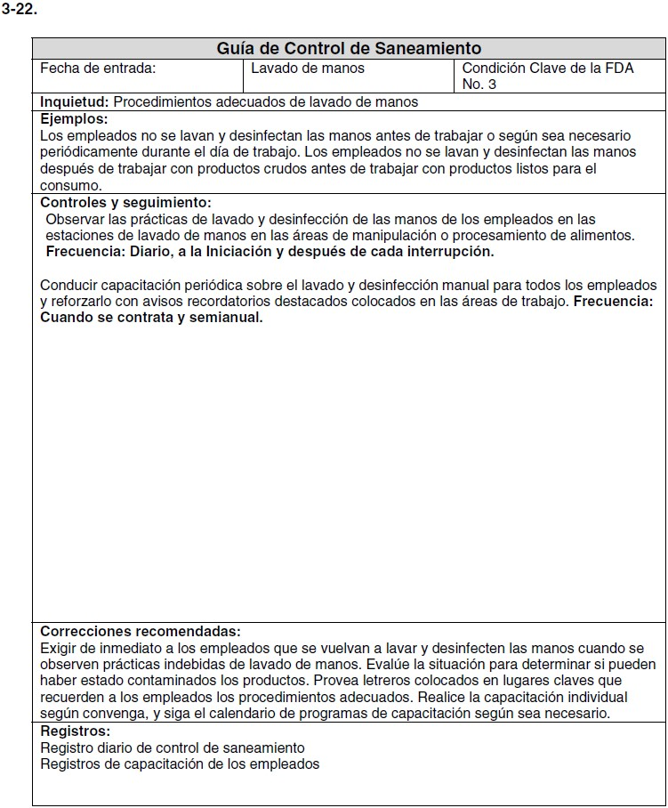
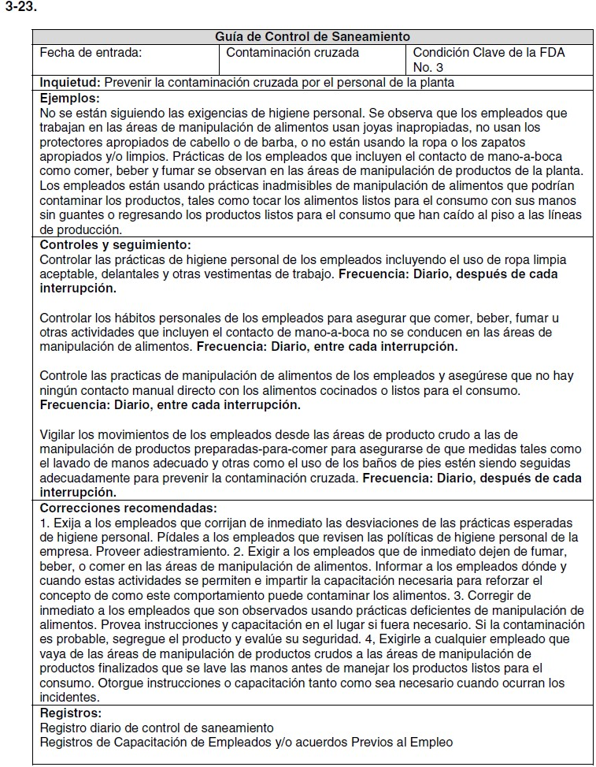

Explique: Guía de controles sanitarios
páginas 3-19, 3-20, 3-21

Slide 102
Nuevo requisito 21 CFR parte 117
Hable de los cuidados y controles relacionados al contacto cruzado con alérgenos alimentarios
¿Qué es el contacto cruzado?
La introducción involuntaria de un alérgeno a un producto.
¿Cómo tiene lugar el contacto cruzado?
  Generalmente se deriva de la exposición ambiental durante el procesamiento o la manipulación, lo que puede ocurrir cuando se producen diversos alimentos en la misma instalación.
  Puede deberse al uso de la misma línea de procesamiento, el uso inadecuado de material reelaborado, una limpieza deficiente o la generación de polvo o aerosoles que contienen un alérgeno.

Slide 103
Ejemplos
Contaminación cruzada directa requiere la transferencia de patógenos del alimento crudo al alimento cocido o listo para comer.
  Ejemplo de contacto directo: sangre de descongelamiento de carne molida hacia vegetales fresco almacenados en el estante inferior.
Contaminación cruzada indirecta requiere de la transferencia de patógenos a los alimentos por medio de manos, equipo o utensilios.
  Ejemplo de contacto indirecto: uso de cuchillo y tabla para preparar pollo crudo, luego utilizar cuchillo y table sin lavar y desinfectar.

Slide 105


Slide 106
4-1. Condición clave de saneamiento n.º 4:
◆ condición de las instalaciones para el lavado de manos;
◆ condición de las instalaciones para la desinfección de manos; y
◆ condición de los baños.
4-2. Objetivo:
Respaldar un programa de lavado de manos necesario para evitar la propagación de suciedad y posibles organismos patógenos en las proximidades del área de procesamiento o a los alimentos.

Slide 107

4-3. Monitoreo recomendado de los baños y
las instalaciones de lavado y
desinfección de manos:
◆ condición de las instalaciones para el lavado de manos;
◆ condición de las instalaciones para la desinfección de manos; y
◆ condición de los baños.

Slide 108
4-4. Correcciones:
◆ Arreglar o reponer insumos en los baños y estaciones de lavado de manos;
Desechar y elaborar nuevas soluciones para la desinfección de manos si la concentración no es la correcta;
Registrar observaciones sobre las correcciones realizadas cuando se detecten condiciones insatisfactorias; y
◆ Reparar los baños que no funcionen adecuadamente.

Slide 109
4-5. Registros de la condición de las instalaciones para limpiar y desinfectar manos y de los baños:
condición y ubicación de estaciones de lavado de manos o fregaderos y de baños;
condición y disponibilidad de estaciones para la desinfección de manos, fregaderos o recipientes para inmersión;
concentración de las soluciones desinfectantes para manos; y
correcciones realizadas cuando se detecten condiciones insatisfactorias.

Slide 110

Explique:
Registros de control sanitario diario (página 4-5)

Slide 111

4-7. Recomendaciones para las instalaciones de lavado de manos:
◆ Mantener limpias en todo momento;
ubicación estratégica, según las normas, cerca de
baños y entradas al área de procesamiento;
uso exclusivo al lavado de manos;
dispensador con jabón líquido;
agua caliente (43 °C/110 °F);
uso de toallas desechables de papel o secadores; e
instalaciones para la desinfección de manos adyacentes.

Slide 112

4-8. Instalaciones para la desinfección
de manos:
Concentraciones correctas de desinfectante: cloro de 100-200 ppm o yodo de 12.5-25 ppm;
monitoreo frecuente y cambios para mantener las concentraciones correctas; y
ubicación conveniente para motivar el uso por parte de los empleados y a la vez evitar el contacto con los alimentos.

Slide 113

Explique: Guía de controles sanitarios
(página 4-9)

Slide 115


Slide 116
5-1. Condición clave de saneamiento n.º 5:
Garantizar que los alimentos, los materiales de envasado de alimentos y las superficies que tienen contacto con los alimentos estén protegidos de contaminantes microbiológicos, químicos y físicos, tales como lubricantes, combustibles, pesticidas, compuestos de limpieza, desinfectantes, condensación y salpicaduras del suelo.

Slide 117
5-2. Definición: Alimentos adulterados:
◆ Si (el alimento) porta o contiene una sustancia venenosa o nociva que puede provocar que un alimento sea perjudicial para la salud; . . .
Si (el alimento) se ha preparado, envasado o almacenado en condiciones insalubres, en las cuales pudo haberse contaminado con suciedad o vuelto perjudicial para la salud.
Fuente: Sección 402 de la Ley Federal de Alimentos, Medicamentos y Cosméticos, puntos (a) 1 y (a) 4

Slide 118
Tipos de adulterantes
Tipos de Adulterantes
Contaminantes microbiológicos, químicos y físicos
condensación
agua encharcada o estancada
pintura descascarada
óxido
vidrio
compuestos de limpieza y desinfección
lubricantes, grasa
combustibles
pesticidas

Slide 119
5-3. Objetivo:
Garantizar que los alimentos, los materiales de envasado de alimentos y las superficies que tienen contacto con los alimentos estén protegidos de diversos contaminantes microbiológicos, químicos y físicos.

Slide 120
5-4. Qué se debe monitorear:
Cualquier adulterante posible que pueda contaminar los alimentos o las superficies que tienen contacto con los alimentos, por ejemplo:
compuestos potencialmente tóxicos; y
agua en condiciones insalubres (por ejemplo, condensación que se forma en superficies antihigiénicas y charcos de agua estancada).

Slide 121
5-5. Cuándo se debe monitorear:
con suficiente frecuencia para garantizar el cumplimiento;
recomendado al inicio y cada cuatro horas durante el horario de trabajo; y
◆ observar condiciones y actividades durante el día.

Slide 122
5-6. Correcciones posibles:
Eliminar la condensación de las superficies antihigiénicas.
Corregir el flujo de aire y la temperatura ambiental para disminuir la condensación.
Instalar cubiertas para evitar que la condensación caiga sobre los alimentos, los materiales de envasado o las superficies que tienen contacto con los alimentos.
Utilizar un secador de pisos para eliminar el agua estancada.
Evitar el paso por los charcos de agua estancada ya sea de peatones o vehículos.
Limpiar las superficies que tienen contacto con los alimentos si se expusieron accidentalmente a adulterantes químicos,
Instalar barreras para proteger los artículos cuando trabaje con un compuesto tóxico en un área donde no haya productos.
Evaluar el efecto de usar compuestos tóxicos no adecuados a fin de constatar si los alimentos se han contaminado o no.
Reforzar la capacitación de los empleados para corregir las actividades inapropiadas.
Desechar los productos químicos no etiquetados.

Slide 123

Ejemplos de problemas
¿Dónde están los problemas?
¿Qué se debe monitorear?
Cómo corregir deficiencias; y
Documentar

Slide 124
Registros de monitoreo y corrección
  Se deben documentar el monitoreo y las correcciones de las deficiencias sanitarias.
  Registros deben de estar disponibles para inspecciones federales y estatales.
  Nombre, ubicación, fecha y hora de la actividad, firma de la persona que realiza el monitoreo, otros datos

Slide 125

Si se detecta la presencia de condensación,
¿cuáles son las correcciones posibles?

Slide 126



Explique:
Registros de control sanitario diario (página 5-8)
  Monitoreo de observaciones sanitarias
  Frecuencias
  Correcciones realizadas
  Satisfactorio
  S, Aprobado, Sí
  Insatisfactorio
    I, Rechazado, No
      Debe haber una corrección escrita en los registros

Slide 127


Explique: Guía de controles sanitarios
(página 5-9)
Monitoreo
Qué
Cómo
Frecuencia
Correcciones recomendadas

Slide 128

Eliminar la condensación del área afectada y luego desechar el producto dañado.
Eliminar la condensación del área afectada y anotar los resultados en el registro de monitoreo.
Eliminar el producto, eliminar la condensación del área afectada, evaluar el producto afectado y anotar los resultados en el registro de monitoreo.
Se detecta condensación sobre el área de procesamiento de alimentos. Debe hacer lo siguiente:

Slide 129


Slide 130

6-1. Condición clave de saneamiento n.º 6:
Etiquetado, almacenamiento y uso apropiados de compuestos posiblemente tóxicos.
6-2. Objetivo:
Garantizar que el etiquetado, almacenamiento y uso de compuestos tóxicos sea adecuado para proteger los alimentos de la contaminación.

Slide 131
6-3. “Qué” se debe
monitorear:
Los compuestos tóxicos:
¿Están etiquetados correctamente?
¿Se almacenan correctamente?
¿Se utilizan correctamente?

Slide 132


Tipos de compuestos tóxicos
limpiadores
  jabones, limpiadores ácidos, limpiadores para piso y pared
desinfectantes
lubricantes para maquinaria
desengrasantes
pesticidas
productos químicos no aptos para alimentos

Slide 133


6-4. Etiquetado correcto de los envases:
Las etiquetas de los envases originales deben incluir:
- nombre del compuesto o solución que contiene el envase;
- nombre y dirección de los fabricantes, “Fabricado para”, “Envasado para” o “Distribuido por” y las correspondientes autorizaciones; e
- instrucciones de uso correcto.
Las etiquetas de los envases de trabajo deben incluir:
- nombre del compuesto o solución que contiene el envase; e
- instrucciones de uso correcto.

Slide 134

6-5. Almacenamiento adecuado de los compuestos tóxicos:
sala con acceso restringido;
separación de compuestos aptos y no aptos para alimentos; y
alejamiento del equipo, los utensilios y otros artículos en contacto con alimentos.

Slide 135
6-6.
Los envases que para almacenar limpiadores y desinfectantes no deben ser envases para alimentos, ya que podrían utilizarse por error para guardar productos alimentarios.
¡NUNCA!

Slide 136

6-7. Uso adecuado de los compuestos:
◆ En conformidad con las instrucciones del fabricante; y
Procedimiento que no genere la adulteración de los productos.
Instrucciones
del fabricante

Slide 137
6-8. “Cuándo” se debe monitorear:
◆ con suficiente frecuencia para garantizar el cumplimiento;
se recomienda al menos una vez por cada día laboral; y
observar condiciones y actividades durante el día.

Slide 138
6-9. Correcciones posibles:
◆ trasladar los compuestos tóxicos almacenados de manera inapropiada;
devolver al proveedor en caso de que el etiquetado sea incorrecto;
corregir el etiquetado;
destruir los envases dañados;
evaluar la inocuidad de los alimentos; y
reforzar la capacitación de los empleados.

Slide 139
Registros de monitoreo y corrección
  Se deben documentar el monitoreo y las correcciones de las deficiencias sanitarias.
  Hay registros disponibles para inspecciones federales y estatales.

Slide 140

Explique:
Registros de control sanitario diario (página 6-8)

Slide 141


Explique: Guía de controles sanitarios
(página 6-12)
Monitoreo
Qué
Cómo
Frecuencia
Correcciones recomendadas

Slide 142
El etiquetado de los compuestos de limpieza debe incluir la siguiente información:
nombre del compuesto e instrucciones de uso
nombre y dirección del fabricante
todas las anteriores.

Slide 143


¿Hay algún problema con este producto?

Slide 145


Slide 146

7-1. Condición clave de saneamiento n.º 7:
Control de las personas que han sido diagnosticadas con una enfermedad o que presentan síntomas, heridas u otras afecciones que puedan ser una fuente de contaminación microbiana.

Slide 147
7-2. Objetivo:
El objetivo principal de monitorear la salud de los empleados es controlar las condiciones que pueden provocar la contaminación microbiológica de los alimentos, los materiales para el envasado de los alimentos y las superficies que están en contacto con alimentos.
7-3. Síntomas y condiciones comunes que se deben considerar en los empleados de la planta de procesamiento:
◆ diarrea  dolor de garganta con fiebre
◆ fiebre  llagas o cortes abiertos
◆ vómitos  furúnculos ♦ orina oscura
◆ ictericia (piel u ojos amarillos)

Slide 148

Tiempo de incubación de algunos patógenos alimentarios
Enfermedad GI
Enfermedad Invasiva
Horas
Días
24 h / 1 día

Slide 149
Síntomas que se deben informar
diarrea;
vómitos;
ictericia;
dolor de garganta con fiebre;
cortes o heridas infectadas en partes del cuerpo expuestas.

Slide 150
7-7. Responsabilidades de la gerencia en relación con la salud de los empleados:
Establecer la política de la empresa respecto a cuándo restringir o excluir a un empleado enfermo y cuándo permitir que dicho empleado regrese al trabajo.
Establecer la política de la empresa respecto a la salud e higiene personal.
Dar un buen ejemplo.
Monitorear a los empleados;
Ofrecer instalaciones con un diseño y un mantenimiento adecuados.
Proporcionar capacitación.

Slide 151
Excluir o restringir
Incluir en la política de la empresa
Excluir: evitar que una persona trabaje en un establecimiento de alimentos
Restringir: limitar las actividades de un empleado para que no trabaje con alimentos expuestos ni sustancias que tengan contacto con alimentos

Slide 152
7-8. Responsabilidades del personal:
Mantener una buena salud.
Informar las enfermedades.
Lavarse las manos después de estornudar, toser, rascarse, etc..
Conocer las condiciones que podrían provocar contaminación.

Slide 153

Explique:
Registros de control sanitario diario (página 7-4)

Slide 155


Slide 156
8-1. Condición clave de saneamiento n.º 8:
No deben existir plagas en la planta de procesamiento de alimentos.
8-2. Las enfermedades transmitidas por los alimentos que se pueden adquirir debido a plagas son numerosas:
♦ Las moscas y cucarachas pueden transmitir Salmonella, Staphylococcus, C. perfringens, C. botulinum, Shigella, Streptococcus y otros.
Los roedores son fuentes de Salmonella y parásitos.
Las aves albergan patógenos como Salmonella y Listeria.

Slide 157



8-3. Objetivo:
A través del monitoreo, confirmar la exclusión de plagas en las áreas pertinentes de la planta, en la medida que sea posible, y también confirmar que se cumplen los procedimientos para evitar tales plagas.

Slide 158
8-4. Monitoreo para la exclusión de
plagas:
Realizar una inspección visual para detectar la presencia de plagas en las áreas de procesamiento.
Usar linternas para examinar los lugares donde podrían esconderse y para revisar las trampas.
Mantener la limpieza y el orden para facilitar las inspecciones.

Slide 159
8-5. Correcciones
Ejemplo
Observación: después de usar pesticidas y trampas,
las moscas vuelven a ingresar a las
áreas de procesamiento.
Corrección: agregar una cortina de aire sobre la
puerta exterior y alejar de la puerta el
depósito de almacenamiento de
desechos.

Slide 160
8-7. Programa de control de plagas de tres
etapas:
1. Eliminación de lugares atrayentes y de escondite;
2. Exclusión de plagas de la planta de alimentos; y
3. Exterminación de las plagas que logren ingresar.

Slide 161
8-8. Programa completo de exclusión de
plagas:
Monitoreo obligatorio
Presencia/ausencia de plagas.
Condiciones relacionadas
planta y terrenos
estructura y diseño
maquinaria, equipo y utensilios de la planta
limpieza y orden
eliminación de desechos
uso de pesticidas y otras medidas de control.

Slide 162


8-9. Ejemplo de lista de verificación para el
control de plagas (no obligatoria):
Planta y terrenos
¿Están los terrenos libres de maleza, hierba alta, arbustos y escombros para disminuir al mínimo los escondites que facilitan el acercamiento e ingreso de las plagas a las instalaciones?
¿Hay agua estancada en el terreno que pudiera atraer plagas?
¿Existen suficientes trampas? ¿Se mantienen periódicamente y están en buenas condiciones?
¿Hay señales que indiquen la presencia de animales domésticos o grandes animales ferales (incluyendo sin limitación los perros, gatos y mapaches)?
Los terrenos están libres de maleza, hierba alta, arbustos y escombros para disminuir al mínimo los escondites que facilitan el acercamiento e ingreso de las plagas a las instalaciones

Slide 163

8-10. Ejemplo de lista de verificación
para el control de plagas
Edificio/instalaciones
¿Se cierran adecuadamente las ventanas y puertas para impedir el ingreso de plagas o contaminantes?
¿Tienen las ventanas mallas en buen estado para que no entren los insectos?
¿Hay orificios de 6 mm (1/4 de pulgada) o más que permitan el ingreso de roedores e insectos?
¿Se limpian y despejan correctamente los drenajes que pueden atraer a roedores y otras plagas?
¿Existe suficiente espacio de separación (mínimo de 15 cm [6 pulgadas] entre las paredes y el equipo) para evitar la actividad de roedores?
¿Están las cubiertas del drenaje instaladas adecuadamente y en buen estado?

Slide 164
8-11. Ejemplo de lista de verificación
para el control de plagas
Maquinaria, equipo y utensilios de la planta
¿Se limpian y desinfectan correctamente la maquinaria, el equipo y los utensilios para eliminar la acumulación de restos de alimentos u otro material estático que pueda atraer plagas?
¿Hay suficiente espacio en la línea de procesamiento para que se pueda realizar una limpieza y desinfección adecuadas?
¿Existen “espacios muertos” que permitan la acumulación de alimentos y otros residuos que atraigan o alberguen insectos y bacterias?
¿Mantienen las unidades de luz ultravioleta los niveles de intensidad lumínica adecuados para atraer a los insectos voladores?
¿Están bien instalados los dispositivos de electrocución ultravioleta?
¿Se limpian periódicamente los sumideros de los dispositivos de electrocución ultravioleta?

Slide 165
8-12. Ejemplo de lista de verificación para el
control de plagas
Limpieza y orden
¿Se elimina la basura, los residuos y el desorden a fin de evitar crear escondites para las plagas?
¿Se limpian y desinfectan los vestidores y salas de descanso del personal para no atraer roedores y otras plagas?
¿Hay señales que indiquen la presencia de roedores, insectos o aves (por ejemplo: excremento, pelos, plumas, marcas de mordeduras, huellas de grasa por actividad de roedores en las paredes, olor a orina o amoníaco)?
¿Se han limpiado los indicadores de presencia de plagas anteriores para reconocer una actividad nueva o continuada?

Slide 166

8-13. Ejemplo de lista de verificación para el
control de plagas
Eliminación de desechos
¿Se recoge, almacena y elimina adecuadamente el material de desecho para evitar atraer a roedores y otras plagas?
¿Se limpian y desinfectan correctamente los depósitos de residuos, cubas y basureros para evitar atraer a roedores y otras plagas?

Slide 167
8-14. Categorías del uso de pesticidas:
1. insecticidas de uso general
2. insecticidas de uso restringido
8-15. Certificación de los aplicadores:
1. aplicador privado
2. aplicador comercial

Slide 168
8-16. Estándares generales para la certificación de los aplicadores:
Comprensión de las etiquetas y el etiquetado;
Seguridad;
Factores ambientales y las consecuencias del uso
debido e indebido del pesticida;
Conocimiento de las plagas; y
Conocimiento de los pesticidas y los tipos de
formulaciones, así como los peligros asociados
con los residuos.

Slide 169


Monitoreo del control de plagas equipo y utensilios
Unidades de luz ultravioleta con los niveles de intensidad lumínica adecuados
Limpieza periódica e instalación correcta

Slide 170


Monitoreo del control de plagas
Planta y terrenos
Problema: agua estancada, drenaje tapado
Corrección: realizar mantenimiento, limpiar el drenaje

Slide 171

Monitoreo del control de plagas
Edificios e instalaciones
  Problema: orificios que permiten el ingreso de insectos, roedores y otros animales a la planta de procesamiento.
  Corrección: reparar los orificios

Slide 172


Monitoreo del control de plagas Limpieza y orden
Problema: señales de excremento de roedor, marcas de mordeduras, etc.
Corrección: desecho de residuos, instalación de trampas,
empresa de control de plagas

Slide 173
Registros de monitoreo y corrección
  Se deben documentar el monitoreo y las correcciones de las deficiencias sanitarias.
  Hay registros disponibles para inspecciones federales y estatales.

Slide 174


Explique:
Registros de control sanitario diario (página 8-5)

Slide 175

Explique: Guía de controles sanitarios
(página 8-14)
Monitoreo
Qué
Cómo
Frecuencia
Correcciones recomendadas

Slide 176
Las plagas que se deben monitorear en la planta no solo incluyen moscas y cucarachas, sino también:
perros, gatos, mapaches;
roedores;
aves;
todas las anteriores.

Slide 177
El monitoreo de plagas incluye:
    las condiciones en el interior de la planta (paredes, puertas, techos);
    las condiciones exteriores a la planta (basura, escombros, agua encharcada);
    las condiciones dentro y fuera de la planta y los resultados del servicio privado de control de plagas.
    A y B

Slide 178
El monitoreo de plagas en la planta de procesamiento es realizado por…
Un servicio comercial que entrega un registro de sus hallazgos.
B. La planta es responsable de realizar el monitoreo.
C. Todas las anteriores

Slide 179

Ejemplo: Plan de POES y
Procedimientos de control sanitario
EJEMPLOS NUEVOS
Consulte el libro anaranjado
Capítulo 2, Tabla 2, páginas 30-40

Slide 180




El Capítulo 2 de la edición nuava del Manual básico de capacitación HACCP para pescados y mariscos incluye un ejemplo nuevo con formularios de monitoreo de POES y Plan SCP

